Slide 1
МИНИСТЕРСТВО ФИНАНСОВ РЕСПУБЛИКИ КАЗАХСТАН
ПРАВИТЕЛЬСТВЕННЫЙ ЧАС
Доклад Министра финансов РК Б.Т. Султанова на тему:
Совершенствование
налогового и таможенного
администрирования
г. Астана, 2017 год

Slide 2
СТРУКТУРА ДОКЛАДА
Исполнение доходов и контрольная деятельность;
Содействие ускорению внешнеторгового оборота
Оказание государственных услуг
Позиция страны в международных рейтингах
Реализация 100 конкретных шагов

Slide 3
ИСПОЛНЕНИЕ ДОХОДНОЙ ЧАСТИ
млрд. тенге

Slide 4
ОБЕСПЕЧЕНИЕ БАЛАНСА
ГОСУДАРСТВЕННЫЙ КОНТРОЛЬ
ТЕНЕВАЯ ЭКОНОМИКА
Свободное предпринимательство
БИЗНЕС
ГОСУДАРСТВО
КУДА ДВИГАЕМСЯ?
РЫНОЧНОЕ
УПРАВЛЕНИЕ
ГОСУДАРСТВЕННЫЙ
КОНТРОЛЬ

Slide 5
КОНТРОЛЬНО-ЭКОНОМИЧЕСКАЯ РАБОТА
Количество проверок
Среднее доначисление на 1 проверку
28,7
11
54,6
35,4

Slide 6
ПРОВЕДЕНИЕ АУДИТА ПО НАЛОГАМ
АУДИТОРСКИМИ ОРГАНИЗАЦИЯМИ
С 2015 года право на проведение ликвидационных проверок неплательщиков НДС передано на аутсорсинг аудиторским компаниям
Налогоплательщик имеет право заключать с аудиторской организацией договор на проведение аудита по налогам или обратиться в налоговые органы
Эффект:
упрощение процедуры ликвидации
сокращение количества и сроков проведения проверок
самостоятельное устранение налогоплательщиком ошибок
без штрафных санкций

Slide 7
ДОСУДЕБНАЯ АПЕЛЛЯЦИЯ
ДЕЙСТВУЮЩИЙ ПОРЯДОК
ПРЕДЛАГАЕМЫЙ ПОРЯДОК
ЖАЛОБА НА АКТ ПРОВЕРКИ
ЖАЛОБА НА АКТ ПРОВЕРКИ
КГД МФ РК
Апелляционная комиссия при МФ РК (МФ, МНЭ, КГД, НПП)

Slide 8
ГОРИЗОНТАЛЬНЫЙ МОНИТОРИНГ
КРУПНЫХ НАЛОГОПЛАТЕЛЬЩИКОВ
Суть
смещение акцента контроля с налоговой проверки на камеральный контроль
налогоплательщик раскрывает формы учета финансово-хозяйственной деятельности и предоставляет постоянный доступ к бухгалтерским данным
налоговые органы ускоренно предоставляют консультации по налоговым вопросам
Преимущества:
прогнозируемость отношений с налогоплательщиком в части уплаты налогов
четкая налоговая определенность
снижение налоговых и таможенных рисков
сокращение налоговых проверок
правильное исполнение налоговых и таможенных обязательств
возможность признания аудиторских заключений компаний
сокращение трудозатрат налогоплательщиков и государственных органов
Внедрение «Горизонтального мониторинга» будет являться одним из факторов повышения инвестиционной привлекательности страны

Slide 9
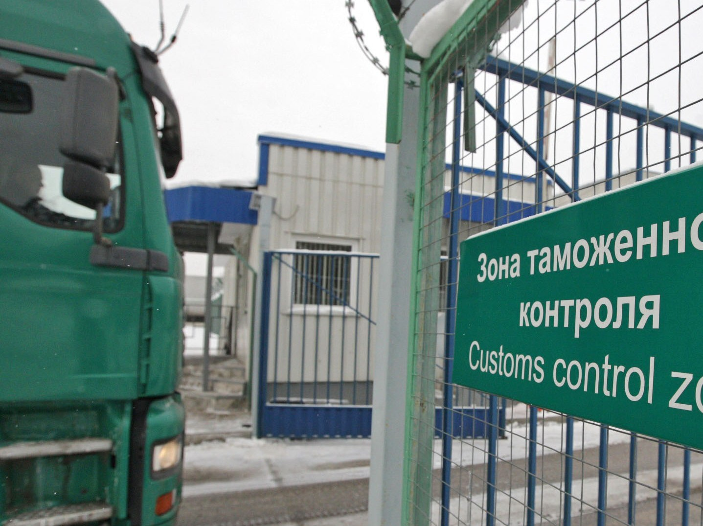
СОДЕЙСТВИЕ УСКОРЕНИЮ ВНЕШНЕТОРГОВОГО ОБОРОТА.

Slide 10
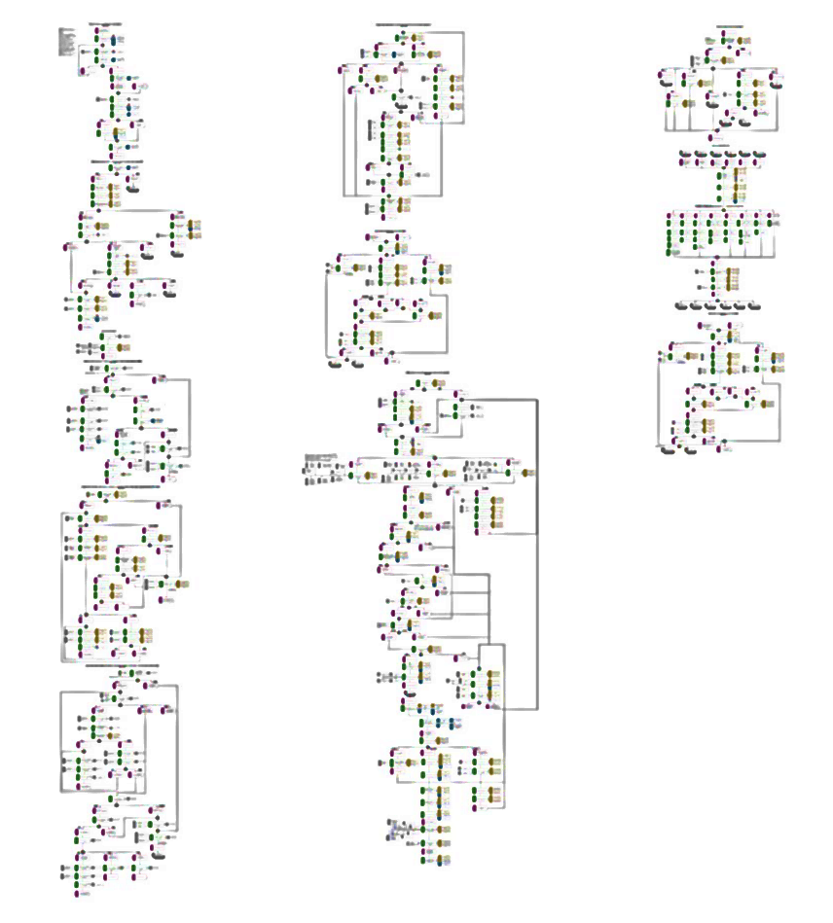
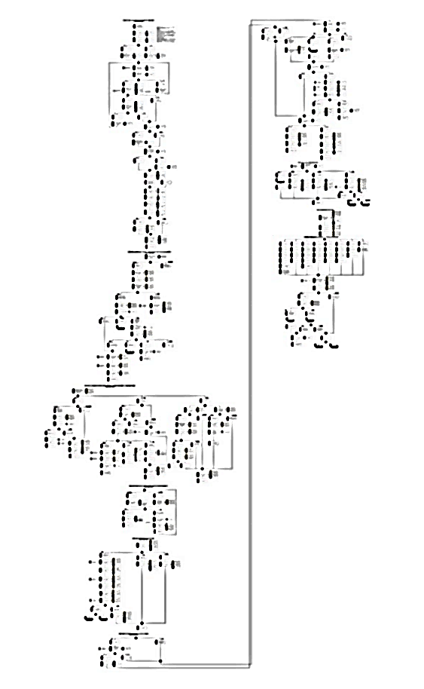
ОПТИМИЗАЦИЯ БИЗНЕС – ПРОЦЕССОВ ПРИ ИМПОРТЕ
КАК ЕСТЬ
КАК БУДЕТ
898
операции
394
операции
Сокращены в 2,3 раза

Slide 11
СЕГМЕНТЫ ТАМОЖЕННЫХ ОПЕРАЦИЙ
Автоматизация
Контроль до прибытия товаров
Контроль во время прибытия товаров
Контроль после выпуска товаров в свободное обращение.

Slide 12
ПРЕДВАРИТЕЛЬНОЕ ИНФОРМИРОВАНИЕ И ДЕКЛАРИРОВАНИЕ
ДЕЙСТВУЮЩИЙ ПОРЯДОК
ПРЕДЛАГАЕМЫЙ ПОРЯДОК
участник ВЭД осуществляет:
Предварительное информирование
Обязательное Предварительное декларирование
Обязательное Предварительное информирование
участник ВЭД имеет право:
Предварительное декларирование
Выпуск товаров
Декларация на товары
Транзитная декларация на товары
Разрыв двух процессов
Возможность использования сведений предварительной декларации (ПД) для предварительного анализа и ускоренного выпуска товаров
В случае не срабатывания СУР - автоматический выпуск товаров

Slide 13
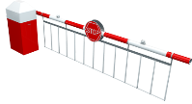
АВТОМАТИЗАЦИЯ И ИНТЕГРАЦИЯ ИС АСТАНА-1
Действующий порядок
Разные системы
ПИ
ТД
ДТ
ДТ
Web
Декларант
Уведомление о прибытии на границе
Доставка товаров
Выпуск товаров
Брокерский
софт
ТАИС, СКУР
ТТС ЦОУ
Предлагаемый порядок
Единая система
ПИ
ТД
ДТ
ТД
Уведомление о прибытии на границе
Доставка товаров
Контроль убытие с СВХ

Slide 14
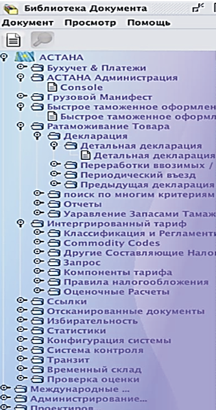
ПРЕИМУЩЕСТВА ВНЕДРЕНИЯ АСТАНА-1
Интеграция всех процессов на единой технологической платформе
Сокращение времени на ввод и обработку данных – ИТТ и ФЛК
Оптимизация бизнесс–процессов и форматов е–документов
Усовершенствованное управление рисками и пост-аудит
Автоматизация расчета, взимания и учета платежей
Мониторинг, отчеты и статистика в реальном времени
Взаимодействие с другими системами (ИНИС, ИКПП, ЕАЭС и т.д)

Slide 15
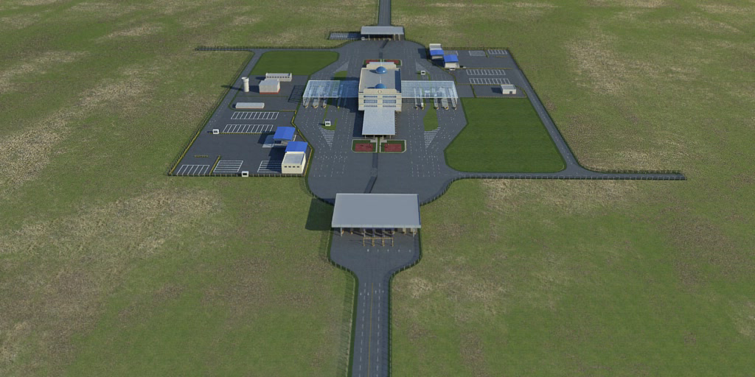
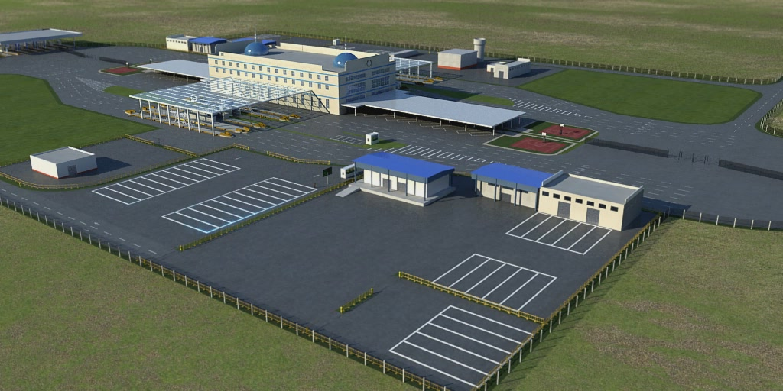
МОДЕРНИЗАЦИЯ ФИЗИЧЕСКОЙ ИНФРАСТРУКТУРЫ ТАМОЖЕННЫХ ПОСТОВ
Проект типовых пунктов пропуска

Slide 16
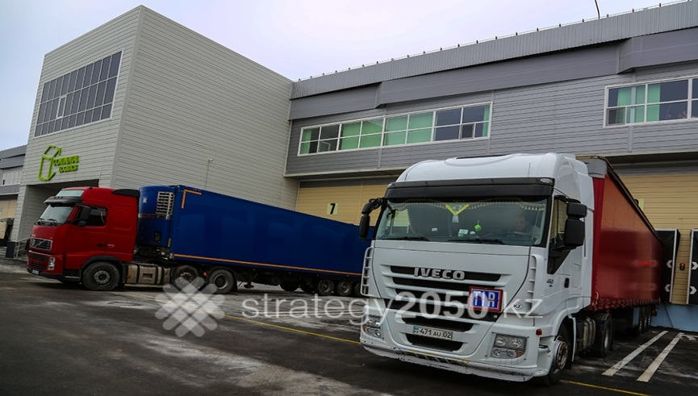
ОТКРЫТИЕ ТРАНСПОРТНО-ЛОГИСТИЧЕСКОГО ЦЕНТРА
Астана. Крупнейший в Центральной Азии транспортно-логистический центр. Представлен весь комплекс логистических услуг, включая хранение и сортировку товаров, а также дислокация всех контролирующих органов для проведения соответствующих видов государственного контроля
В РЕЙТИНГЕ
УЧАСТВУЮТ
256 СТРАН МИРА
77
место

Slide 17
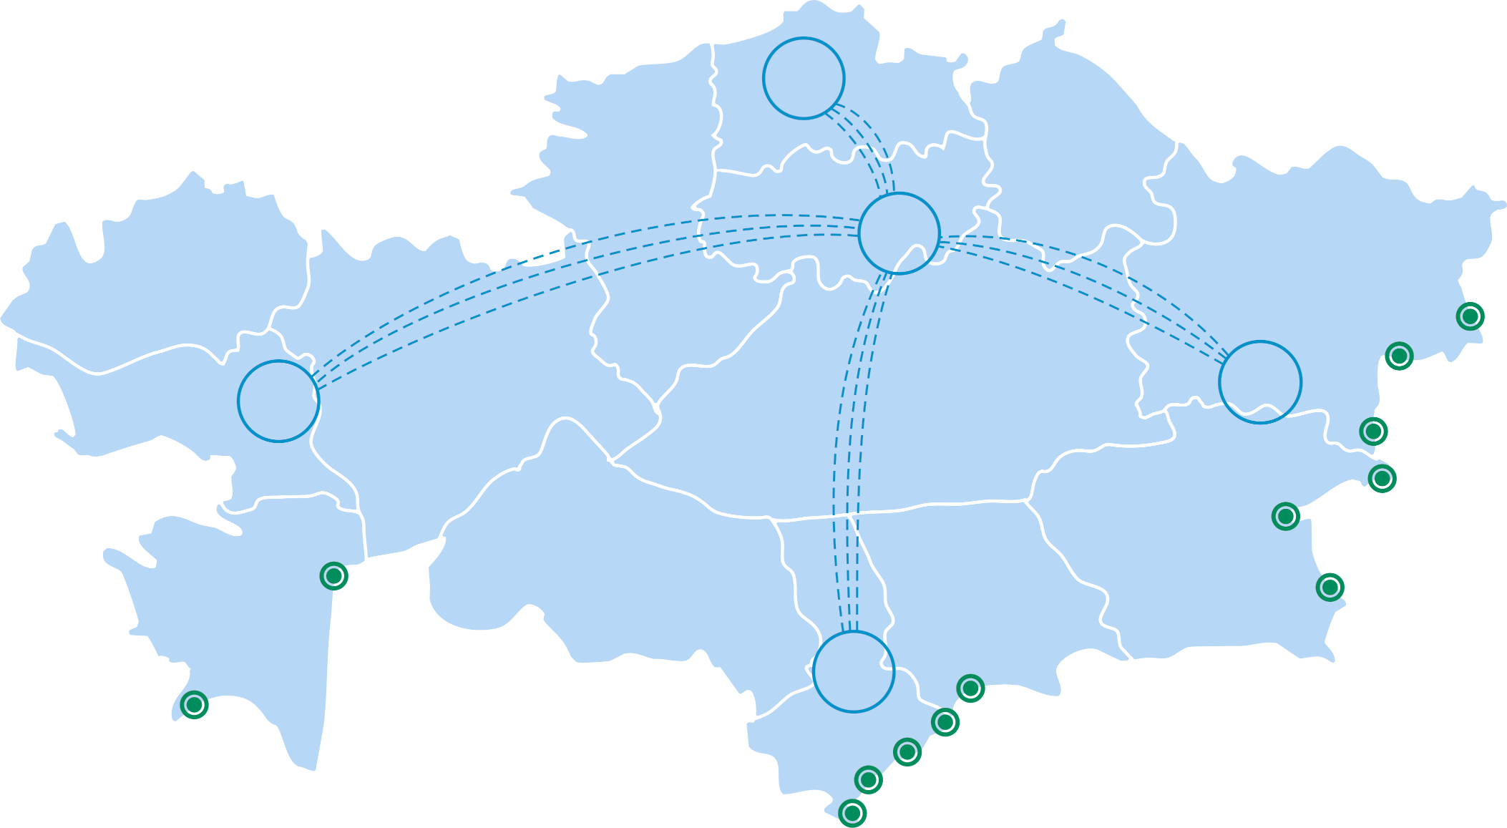
СОЗДАНИЕ ЗОН ТАМОЖЕННОГО ОФОРМЛЕНИЯ
ТЛЦ – ГЧП
ИС АСТАНА-1 – программа ООН
ТП – ЭКСИМ БАНК КИТАЯ
С
АСТАНА
З
В
Ю
Пункты пропуска

Slide 18
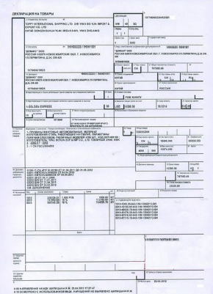
ПЕРЕНОС АКЦЕНТА КОНТРОЛЯ
НА ЭТАП ПОСЛЕ ВЫПУСКА ТОВАРОВ
СУР по контролю таможенной стоимости и
классификации товаров
ЗЕЛЕНЫЙ КОРИДОР
(автоматический выпуск товара)
СИНИЙ КОРИДОР
(выпуск товара без
обеспечения)
ЖЕЛТЫЙ КОРИДОР
(выпуск товара
с обеспечением )
ИС «Астана-1»
Декларация на товары в электронном виде

Slide 19
ОТСРОЧКА ПО УПЛАТЕ НАЛОГОВ ПРИ ИМПОРТЕ ТОВАРОВ
2014
импортеры – переработчики
крупные налогоплательщики
уполномоченные экономические операторы
2015
+
2017-2018
+
все импортеры в «зеленом коридоре»
Отсрочкой вправе воспользоваться
>6,5
тысяч импортеров

Slide 20
ОТСРОЧКА ПО УПЛАТЕ ТАМОЖЕННЫХ ПОШЛИН ПРИ ИМПОРТЕ ТОВАРОВ
КАК ЕСТЬ
КАК БУДЕТ
Только по отдельным товарам в определенных случаях до 6 месяцев С УПЛАТОЙ ПРОЦЕНТОВ
Всем плательщикам ДО 1 МЕСЯЦА с уплатой процентов
По отдельным товарам в определенных случаях до 6 месяцев БЕЗ УПЛАТЫ ПРОЦЕНТОВ

Slide 21
ЭФФЕКТИВНОСТЬ ТАМОЖЕННОГО СУР

Slide 22
СОВЕРШЕНСТВОВАНИЕ ГОСУДАРСТВЕННЫХ УСЛУГ
Всего оказываются 52 услуги:
34 – электронно (в т.ч. 29 через Госкорпорацию)
32 налоговых
20 таможенных
Информация об уплате платежей
ранее 2 рабочих дня
сейчас 2-3 минуты
Налоговая отчетность в электронном виде
ранее 86 %
сейчас 95 %

Slide 23
ПРЕИМУЩЕСТВА ОБЪЕДИНЕНИЯ ЛИЦЕВЫХ СЧЕТОВ
ПРОБЛЕМЫ:
Различные учетные политики ведения лицевых счетов
Разные информационные системы по учету
Офлайн платежи от банков через Казначейства (1,5-2 дня)
Зачеты платежей и налогов на основании заявления налогоплательщика
Разные учетные формы (сведения о задолженности, акты сверок, выписки лицевых счетов)
Объединение налоговых и таможенных лицевых счетов
Автоматический зачет «переплата – недоимка»
Онлайн платежи от Банков
ЭФФЕКТ:
Сокращение времени выпуска товаров
Сокращение документов
Сокращение трудозатрат
Единые учетные формы

Slide 24
ПРИМЕНЕНИЕ ОНЛАЙН КОНТРОЛЬНО-КАССОВЫХ МАШИН
Подключение контрольно-кассовых машин с online передачей данных
Зарегистрировано
81,5 тыс. ККМ
Пробито 739 млн. чеков
На сумму 3,3 трлн. тенге

Slide 25
АКЦИЯ «ТРЕБУЙ ЧЕК – ВЫИГРАЙ ПРИЗ!»
Акция «ТРЕБУЙ ЧЕК – ВЫИГРАЙ ПРИЗ!»
при поддержке НПП «Атамекен»
+ 10,4 тыс. индивидуальных предпринимателей
ЭФФЕКТ
+ 9,4 тыс. ККМ

Slide 26
ПОЗИЦИЯ КАЗАХСТАНА В РЕЙТИНГЕ ГИК ВЭФ
Индекс глобальной конкурентоспособности по версии Всемирного экономического форума
ИНДИКАТОР: «Обременительность таможенных процедур»
В РЕЙТИНГЕ
УЧАСТВУЮТ
140 СТРАН МИРА
ЦЕЛЬ
50
место
59
место
77
место
77
место
2013-2014
2015-2016
2017-2018

Slide 27
ПОЗИЦИЯ КАЗАХСТАНА В РЕЙТИНГЕ «DOING BUSINESS 2017»
В РЕЙТИНГЕ
УЧАСТВУЮТ
140 СТРАН МИРА
Наименование индикатора | 2015 | 2016
Разрешение неплатежеспособности | 46 | 37
Налогообложение | 57 | 60
77
место
77
место

Slide 28
.
РЕАЛИЗАЦИЯ ПЛАНА НАЦИИ «100 ШАГОВ»
Шаг
Что сделано
38 - Введение принципа «Единого окна» при прохождении таможенных процедур экспортерами и импортерами
В 2015 году заключен Контракт между КГД МФ РК и ООН (ЮНКТАД), в рамках которого передано Программное обеспечение ASYCUDA World для электронного таможенного декларирования.
Ввод в промышленную эксплуатацию запланирован в 2017 году.
Реализация принципа «Е-окно» предусматривается на базе модуля АSYCER - ООН (ЮНКТАД).
Принцип реализации принципа «Е-окно» согласовано со всеми госорганами.
.
39 - «Интеграция таможенной и налоговой систем». Импортер будет отслеживаться в целях налогообложения от момента ввоза товаров на территорию Казахстана до его реализации»
Заключен Контракт по реализации ИС «Электронные счета-фактуры» 15.12.2016 года. Срок реализации до 31.12.2018 года. В действующей ИС ЭСФ запланирована реализация нового модуля - «Виртуальный склад», который позволяет отслеживать товар с момента пересечения границы (импорт) до конечного потребителя

Slide 29
РЕАЛИЗАЦИЯ ПЛАНА НАЦИИ «100 ШАГОВ»
Шаг
Что сделано
40. «Введение режим таможенной очистки «Постфактум»
41. «Упрощение процедур легализации имущества и денежных средств»
42. «Внедрение всеобщего налогового декларирования доходов и расходов»
56.4. «Совершенствование процедур реабилитации и банкротства»
26 декабря 2016г. в г. Санкт-Петербург Главами государств ЕАЭС подписан Проект Таможенного кодекса ЕАЭС на заседании Высшего Евразийского экономического совета.
В ноябре 2015 года подписан Закон по вопросам легализации имущества, который определил новые подходы в процедурах ее осуществления.
Создана законодательная база для внедрения всеобщего декларирования доходов и расходов, принят закон и ряд НПА. Сроки перехода к всеобщему декларированию перенесены в один этап с 2020 года.
В ноябре 2015 года Законом внесены изменения в действующее законодательство по вопросам «реабилитации и банкротства

Slide 30
ПРЕИМУЩЕСТВА ВНЕДРЕНИЯ ЭЛЕКТРОННЫХ
СЧЕТОВ ФАКТУР
Многоуровневые схемы
«Жизнь обнальных фирм»
до 1 квртала
Электронные счета-фактуры – все плательщики НДС
Уголовные
дела - сроки
Замена счетов-фактур
Передача в КГД функции экономических расследований
ЭФФЕКТ
Закон - регистрацию ЮЛ признавать недействительным
Законы – лжепредприятия, исключение из вычетов и зачета
на основе реестров счетов-фактур
Запуск ИС
на основе реестров счетов-фактур
2004 г.
2006 г.
2009 г.
2014 г.
2019 г.
КГД – единый оператор по обработке ЭСФ
Нарушения по выписанным ЭСФ будут выявляться в течение 1-2 дней
Блокировка выписки ЭСФ при срабатывании СУР

Slide 31
ИНТЕГРАЦИЯ СИСТЕМЫ «СКВОЗНОГО КОНТРОЛЯ»
Е-ККМ
ИС «Сквозного учета»
Передача в онлайн режиме сведений о всех транзакциях
ДОС, ДГБ
Прозрачность и оперативность
Аналитический центр
КГИиП
Исторические сведения
ИС КГД (Заявления о ввозе)
КФКиГЗ
Нормативно-справочная база
КК
Система управления рисками
ИС КГД (Декларация на товары)
Агентство
по статистике
ИС НПП (Сведения СТ KZ)
ИС Нацбанка
(контроль валютной
выручки)
ИС Маркировка
ИС Казпочта,
ИС БВУ
Меховые изделия
Лекарственные средства
С/х продукция

Slide 32
ЭФФЕКТ ОТ ВНЕДРЕНИЯ ИС «ВИРТУАЛЬНЫЙ СКЛАД»:
Повышение собираемости налогов
Прозрачность налогообложения
Вывод из «тени»
Актуальная информация для бюджетного планирования и перераспределения (дефицит, избыток)
Анализ ценообразование по стране
Оперативная отчетность для принятия решений и СУР
Статистическая отчетность

Slide 33
СПАСИБО ЗА ВНИМАНИЕ

